Slide 1
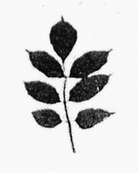
La moltiplicazione dei meristemi è la diretta conseguenza della formazione di meristemi laterali rispetto all’asse di polarità originale. Daranno potenzialmente origine a ramificazioni di secondo ordine, sia caulinarie che radicali.
I meccanismi di formazione sono molto diversi nei due organi assili fondamentali della pianta, il caule e la radice, a causa della diversa organizzazione di questi due organi.
3Th – Biologia vegetale x STB – AA 2019-2020

Slide 2
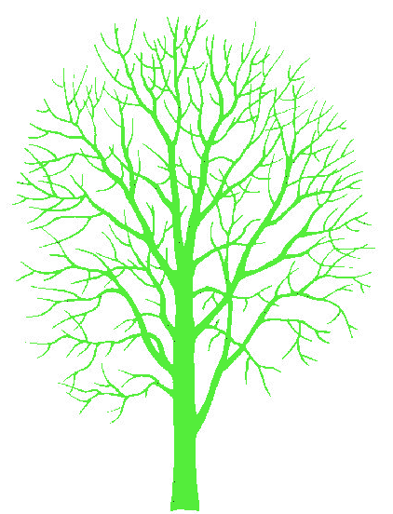
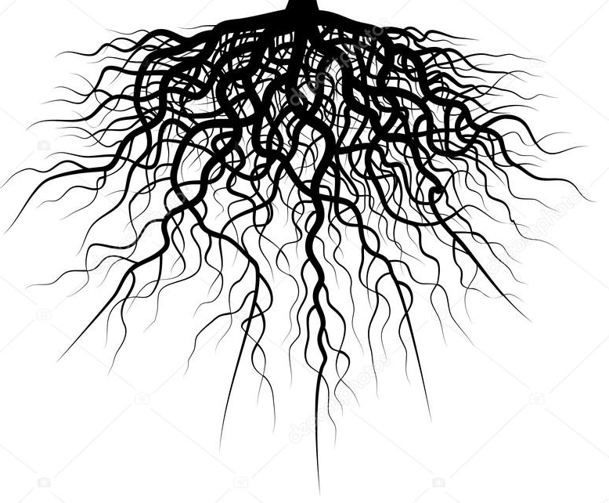
L’aumento in complessità del sistema radicale avviene anche grazie a un processo di moltiplicazione del numero di apici vegetativi, ma secondo uno schema molto diverso da quello descritto per la parte subaerea.
3Th – Biologia vegetale x STB – AA 2019-2020

Slide 3
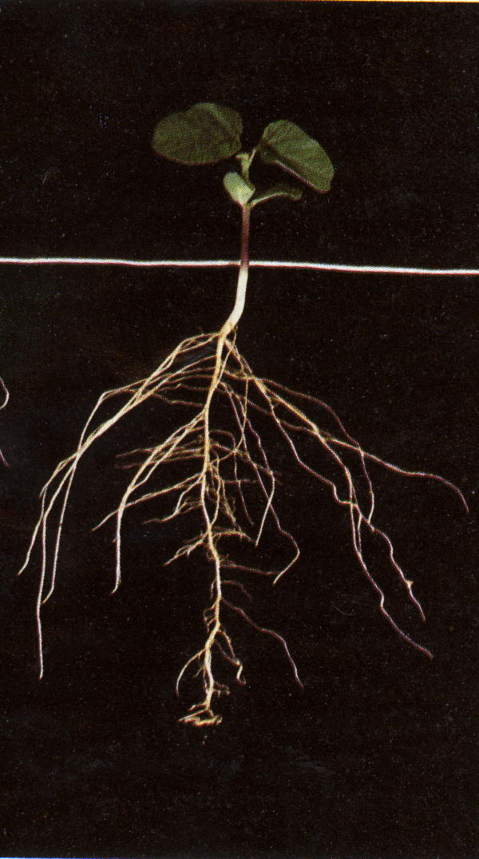
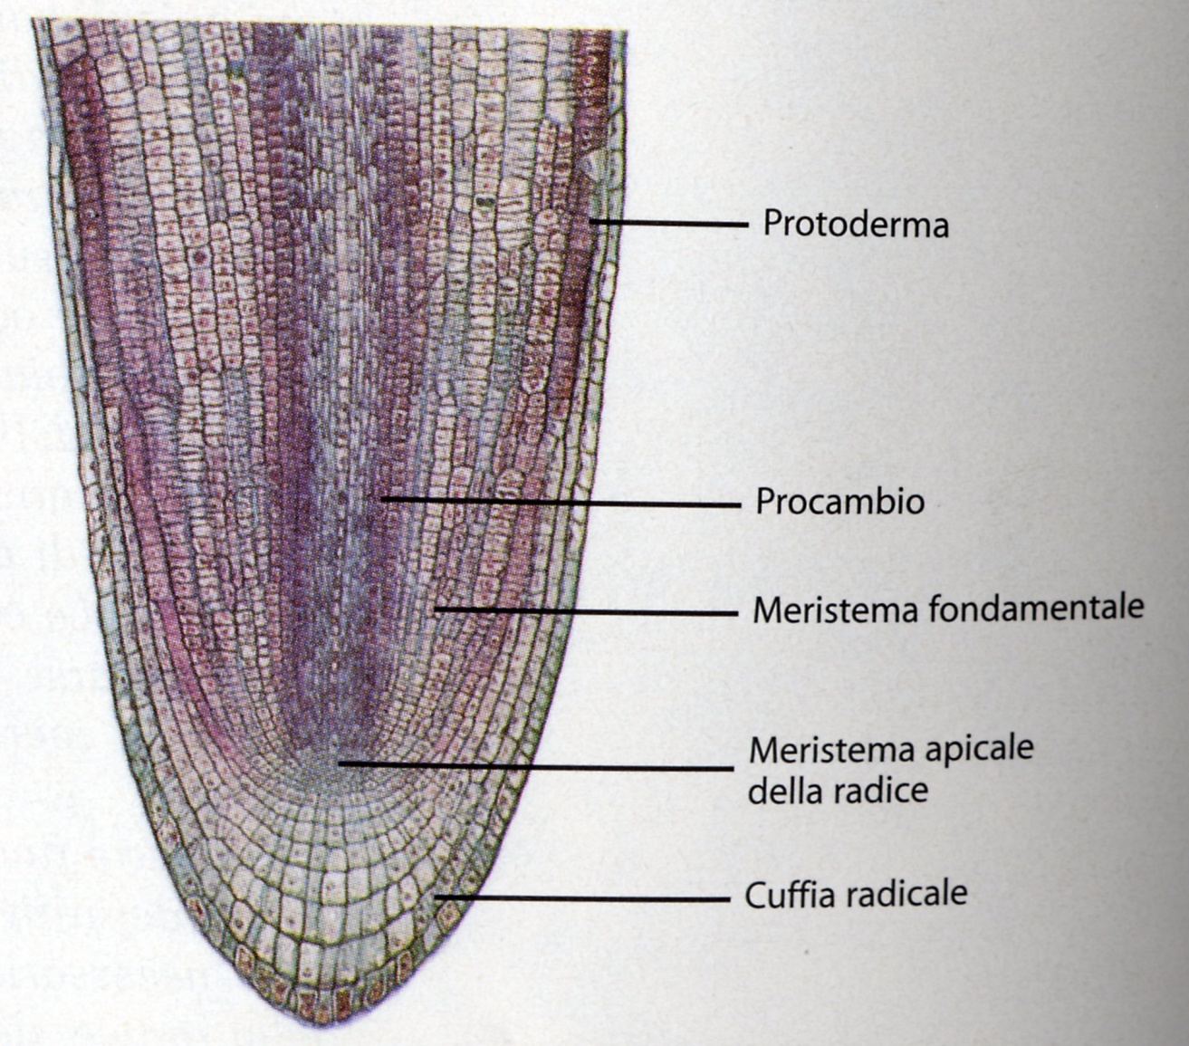
APPARATO RADICALE
3Th – Biologia vegetale x STB – AA 2019-2020

Slide 4
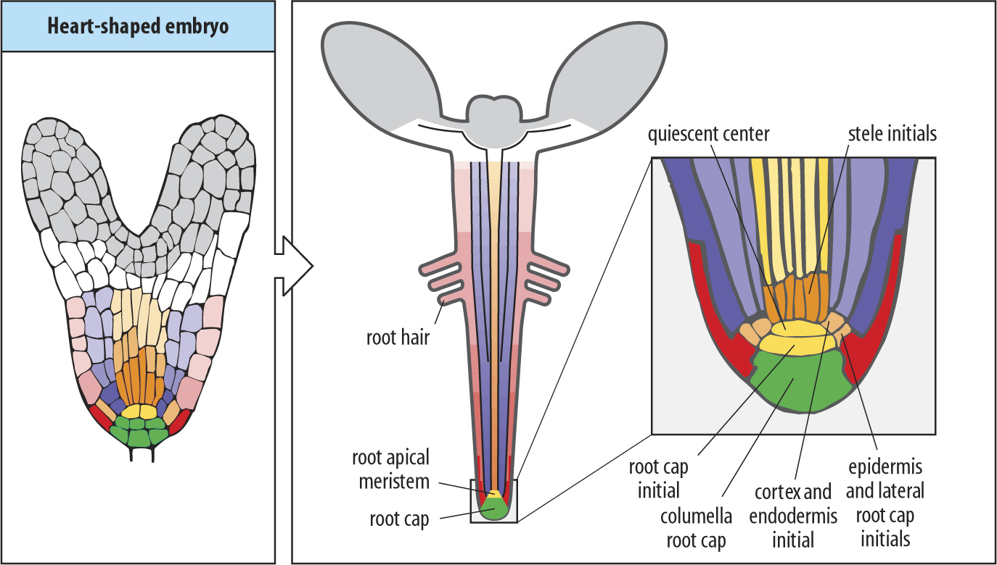
3Th – Biologia vegetale x STB – AA 2019-2020

Slide 5
Le radici laterali dell’apparato radicale si formano in maniera completamente diversa da quanto visto nel caule.
Le radici non portano come il caule delle strutture a crescita definita, cioè le foglie (l’eventuale presenza di squame in un organo ipogeo permette di identificarlo come un FUSTO ipogeo!) e non sono presenti cellule meristematiche residue nella parte corticale.
Al contrario di quanto osservato nel caule, le radici laterali si originano da una porzione interna della radice, con un processo di lacerazione dei tessuti preesistenti, che permette la fuoriuscita della nuova struttura radicale.
3Th – Biologia vegetale x STB – AA 2019-2020

Slide 6
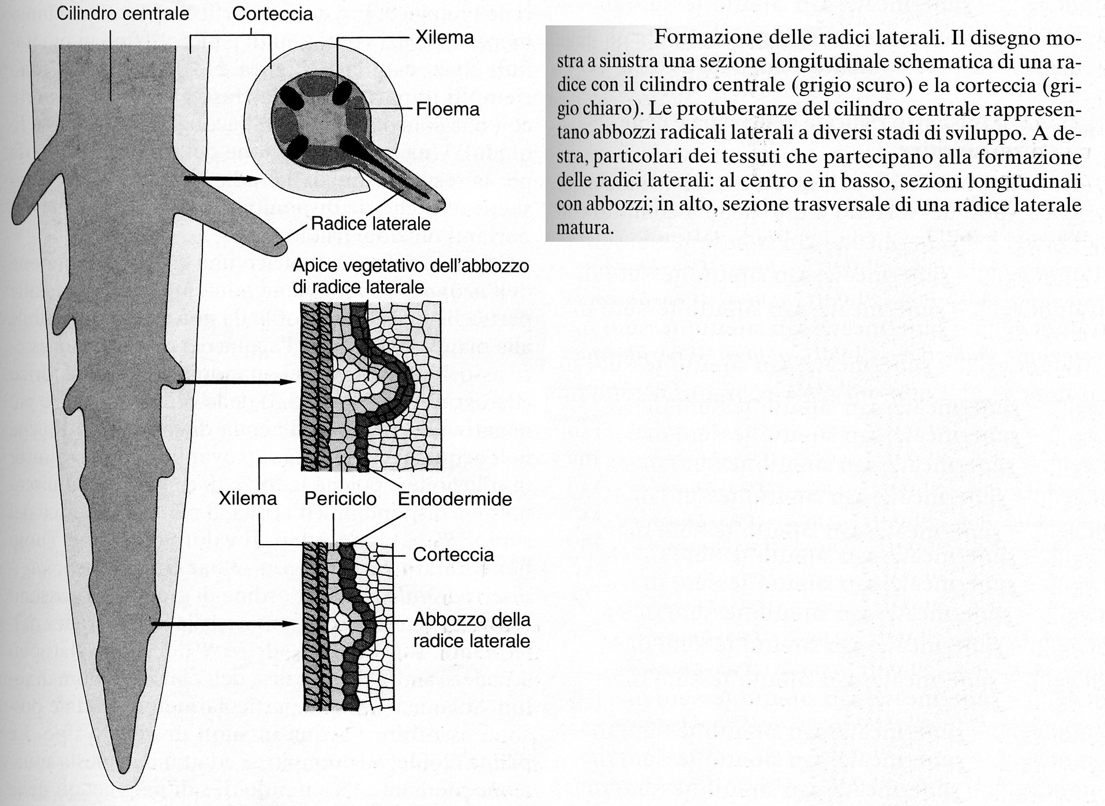
FORMAZIONE DELLE RADICI LATERALI
3Th – Biologia vegetale x STB – AA 2019-2020

Slide 7
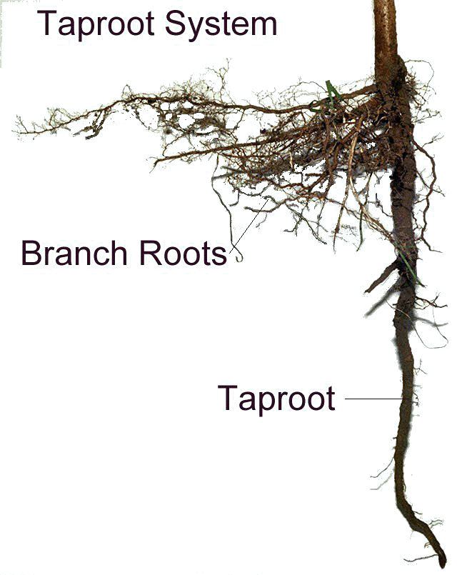
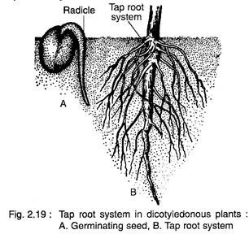
Il risultato è una struttura aperta, con un numero elevato di apici vegetativi che possono andare in esplorazione della rizosfera.
3Th – Biologia vegetale x STB – AA 2019-2020

Slide 8
MODELLI DI CRESCITA
delle piante vascolari
3Th – Biologia vegetale x STB – AA 2019-2020

Slide 9
Forme di crescita
Le forme di crescita sono in parte una risposta alla selezione climatica, in parte conseguenza della selezione per competizione: riflettono le modalità di accrescimento della pianta, che in certe specie è veloce e massivo, in altre lento e contenuto.
Piante erbacee: fusto verde, tenero; sviluppo in altezza e spessore contenuto
annuali: durata della vita breve: con la stagione avversa tutta la pianta muore, lasciando solo i semi
biennali, perenni: una parte della pianta sopravvive durante la stagione avversa. Da questa si generano i nuovi germogli.
Piante arbustive: piante perenni con fusti legnosi che si ramificano dal basso, con altezza < 6(-10) m
Piante arboree: piante legnose con altezza > 6-10 m, con fusto legnoso principale, non ramificate in basso.

Slide 10
Forme biologiche
Una classificazione alternativa, più rigorosa, è quella delle FORME BIOLOGICHE proposta da Raunkiaer (1934), basata essenzial-mente sulla posizione delle gemme svernanti rispetto al terreno.

Slide 11
FORME BIOLOGICHE
piante erbacee annuali piante erbacee perenni o biennali | TEROFITE EMICRIPTOFITE | (da "theros", estate) ("nascoste a metà")
piante erbacee perenni | GEOFITE o CRIPTOFITE | ("nascoste")
con bulbi, rizomi o simili organi di riserva
bassi cespugli "suffrutici" | CAMEFITE | ("chamai", crescita bassa)
alberi alti arbusti piante lianose | FANEROFITE | ("phaneros", chiaramente visibile)
Non vengono qui riportate ELOFITE e IDROFITE, piante dei luoghi umidi, che vengono caratterizzate dall’ambiente di crescita più che dalla posizione delle loro gemme.

Slide 12
TEROFITE (T)
Struttura erbacea, con lignificazione (se presente) limitata alla zona del colletto
Nessuna sostanza di riserva
Produzione di molti semi
Elevata velocità di crescita nella stagione favorevole
Ciclo vitale molto rapido e breve
3Th – Biologia vegetale x STB – AA 2019-2020

Slide 13
Cereali

Slide 14
3Th – Biologia vegetale x STB – AA 2019-2020

Slide 15
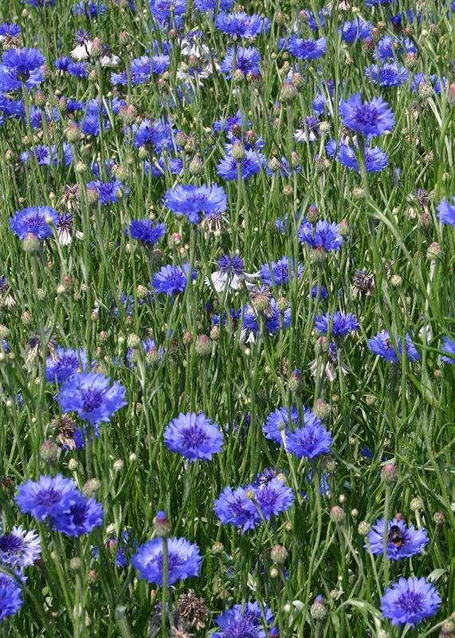
Molte specie segetali
Papaver rhoeas
Centaurea cyanus
3Th – Biologia vegetale x STB – AA 2019-2020

Slide 16
EMICRIPTOFITE (H)
Sono piante erbacee biennali o perenni, con gemme svernanti al livello del suolo, protette dalla lettiera di foglie.
Cespitose
Scapose
Rosulate
Reptanti
Scandenti
Plantago major L.
3Th – Biologia vegetale x STB – AA 2019-2020

Slide 17
Emicriptofite cespitose
Luzula campestris (L.) DC.
3Th – Biologia vegetale x STB – AA 2019-2020

Slide 18
Emicriptofite scandenti
Bryonia dioica L.
Bryonia dioica L.
Convolvolus arvensis L.

Slide 19
Alcune emicriptofite sono piante biennali
Struttura erbacea, con lignificazione (se presente) limitata alla zona del colletto;
Differenti organi di riserva (per es. radice fittonante; ipocotile tuberizzato ecc.);
Produzione di molti semi limitatamente al secondo anno.
3Th – Biologia vegetale x STB – AA 2019-2020

Slide 20
Molti ortaggi: carote, finocchi, lattuga, sedano, prezzemolo, spinaci, cavoli, cime di rapa, …
3Th – Biologia vegetale x STB – AA 2019-2020

Slide 21
CRIPTOFITE o GEOFITE (G)
(tipicamente perenni)
Sono piante erbacee perenni, con gemme svernanti sotto il livello del suolo, su organi sotterranei come bulbi, tuberi ecc.
Bulbose
Rizomatose
Radicigemmate
Parassite
3Th – Biologia vegetale x STB – AA 2019-2020

Slide 22
Geofita bulbosa
Geofita rizomatosa
Polypodium vulgare
Galanthus nivalis, bucaneve
3Th – Biologia vegetale x STB – AA 2019-2020

Slide 23
Geofite radicigemmate: sono piante perenni con organi sotterranei (radici) che portano gemme, dalle quali annualmente si sviluppano le parti aeree.
Paeonia officinalis L.
3Th – Biologia vegetale x STB – AA 2019-2020

Slide 24
CAMEFITE (Ch)
Sono piante perenni e legnose, con gemme svernanti poste ad una altezza dal suolo tra i 2 e i 30 cm.
Fruticose (aspetto arbustivo, di piccole dimensioni)
Suffruticose (le porzioni più distali seccano annualmente)
Succulente
Pulvinate
Reptanti
3Th – Biologia vegetale x STB – AA 2019-2020

Slide 25
Camefite suffruticose
Arthemisia absinthium L.
3Th – Biologia vegetale x STB – AA 2019-2020

Slide 26
Camefite pulvinate
Silene acaulis L.
3Th – Biologia vegetale x STB – AA 2019-2020

Slide 27
FANEROFITE (P)
Sono piante perenni, legnose (= con tessuti lignificati), con gemme svernanti poste ad una altezza dal suolo maggiore di 30 cm
Arboree
Cespugliose
Succulenti
Lianose
Reptanti
3Th – Biologia vegetale x STB – AA 2019-2020

Slide 28
LIGNIFICAZIONE DA LIMITATA AD ESTESA;
PRODUZIONE DI SEMI LIMITATA SE COMPARATA ALLA BIOMASSA DELL’INDIVIDUO;
NEI PRIMI ANNI (DECENNI) FORTE INVESTIMENTO DEGLI ASSIMILATI NELLA COSTRUZIONE DEL CORPO DELLA PIANTA O IN ORGANI DI SVERNAMENTO.
3Th – Biologia vegetale x STB – AA 2019-2020

Slide 29
Fanerofite arboree
3Th – Biologia vegetale x STB – AA 2019-2020

Slide 30
Fanerofite succulente
Carnegiea gigantea Britton & Rose
3Th – Biologia vegetale x STB – AA 2019-2020

Slide 31
Fanerofite lianose
Clematis vitalba L.
3Th – Biologia vegetale x STB – AA 2019-2020

Slide 32
Fanerofite reptanti
Es. Pinus mugo Turra
3Th – Biologia vegetale x STB – AA 2019-2020

Slide 33
Organi di resistenza, riserva e propagazione: rizomi, tuberi, stoloni, bulbi
Tra le mono- e dicotiledoni sono molto diffusi speciali organi che propagano la pianta per via agamica (cioè non sessuale) oppure le consentono di superare condizioni avverse quali il freddo o la siccità.
Spesso le funzioni sono riunite insieme.
3Th – Biologia vegetale x STB – AA 2019-2020

Slide 35
3Th – Biologia vegetale x STB – AA 2019-2020

Slide 36
I rizomi hanno l’aspetto di radici ingrossate a sviluppo spesso orizzontale, ma sono dei fusti ipogei.
Ai nodi sono presenti gemme che svilupperanno fusti erbacei verso l’alto ed inferiormente radici.
Sono organi di resistenza della pianta nel periodo avverso ma anche un mezzo di riproduzione vegetativa, grazie alla presenza di gemme.
La gemma apicale ha crescita definita. La crescita di questo rizoma prosegue grazie allo sviluppo delle gemme laterali.
3Th – Biologia vegetale x STB – AA 2019-2020

Slide 37
3Th – Biologia vegetale x STB – AA 2019-2020

Slide 38
3Th – Biologia vegetale x STB – AA 2019-2020

Slide 39
3Th – Biologia vegetale x STB – AA 2019-2020

Slide 40
3Th – Biologia vegetale x STB – AA 2019-2020

Slide 41
Bulbi: sono organi sotterranei corti e rigonfi con funzione di riserva.
Derivano da una metamorfosi del fusto e delle foglie.
Un bulbo è costituito da un fusto accorciato (disco o girello) con nodi ravvicinati, che porta all’apice il meristema e nella porzione basale molte radici avventizie (= che si formano dal fusto), ed è coperto da foglie modificate incolori, dette squame o CATAFILLI, ricche di sostanze di riserva.
Propagazione vegetativa.
3Th – Biologia vegetale x STB – AA 2019-2020

Slide 42
La “buccia” della cipolla è un insieme di foglie modificate in strutture membranacee
Foglie modificate con funzione di riserva
Fusto con internodi ravvicinati
Nello “spicchio” d’aglio la struttura è la stessa, ma la foglia di riserva è unica; ogni spicchio deriva da una gemma laterale.
3Th – Biologia vegetale x STB – AA 2019-2020

Slide 43
3Th – Biologia vegetale x STB – AA 2019-2020

Slide 44
STOLONI
Sono diffusi in molte specie di erbe e di cespugli.
Si tratta di fusti striscianti che si sviluppano sul suolo, con internodi talvolta molto allungati e foglie modificate in squame che portano all’estremità un ciuffo di foglie normali, da cui ha origine una piantina con radici avventizie.
A livello dei nodi radicano, facendo nascere nuove piantine che diventano gradualmente autonome rompendo il collegamento con la pianta madre.
Un tipico esempio è offerto dalla pianta di fragole o di trifogli.

Slide 45
3Th – Biologia vegetale x STB – AA 2019-2020

Slide 46
STOLONI
3Th – Biologia vegetale x STB – AA 2019-2020

Slide 47
Alcune piante possono presentare contemporaneamente diverse strutture, che possono essere complesse. Il gladiolo possiede una particolare struttura chiamata bulbo-tubero (o «cormo»), simile ad un bulbo ma in cui la funzione di riserva è svolta dal fusto carnoso mentre le foglie restano sottili. Presenta inoltre stoloni e radici avventizie
3Th – Biologia vegetale x STB – AA 2019-2020

Slide 48
te
Con radici portanti le gemme da cui ogni anno si riforma la parte aerea della pianta
Tamus communis L.
Piante radicigemma
3Th – Biologia vegetale x STB – AA 2019-2020

Slide 49
PIANTE PERENNI
Monocarpiche: fioriscono un’unica volta nella loro vita, quindi muoiono una volta prodotti i semi
Pluricarpiche (policarpiche): fioriscono e fruttificano ripetutamente, spesso dopo un certo numero di anni di crescita esclusivamente vegetativa.
3Th – Biologia vegetale x STB – AA 2019-2020

Slide 50
La pianta può vivere un certo numero di anni prima di fiorire. Successivamente alla fioritura, avvengono mutamenti che portano alla morte della pianta
Fioritura di Agave victoriea-reginae

Slide 51
3Th – Biologia vegetale x STB – AA 2019-2020

Slide 52
3Th – Biologia vegetale x STB – AA 2019-2020

